Slide 1
GIÚP HỌC SINH QUA ĐƯỜNG
PLAY

Slide 2
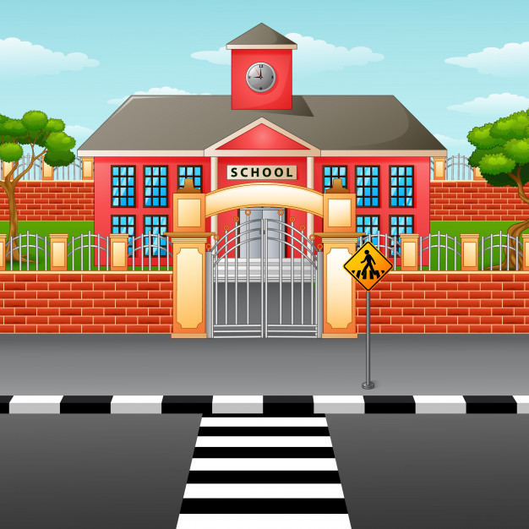
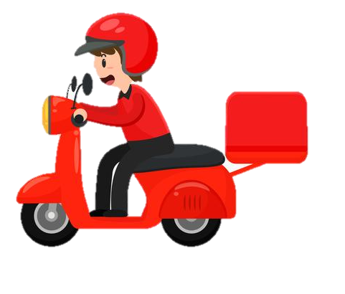
1
2
3
4
Bấm số 1,2,3,4 câu hỏi. Trả lời xong về thì bấm bạn nhỏ đó để đi. Hết 4 câu bấm đèn giao thông đến bài học
Notes:
Hương Thảo – tranthao121004@gmail.com

Slide 3
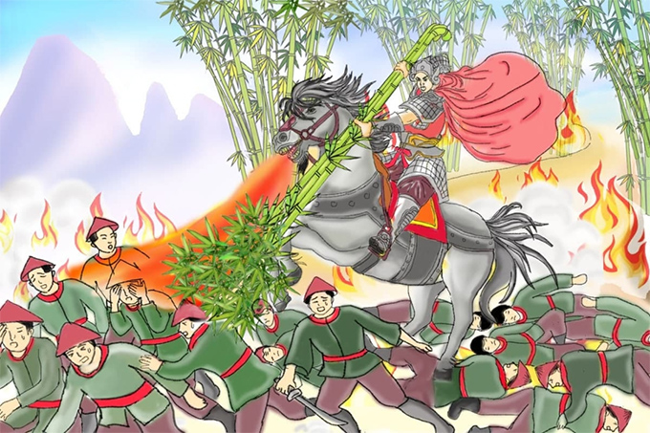
Đoán tên câu chuyện
Đáp án: Thánh Gióng
Trở về

Slide 4
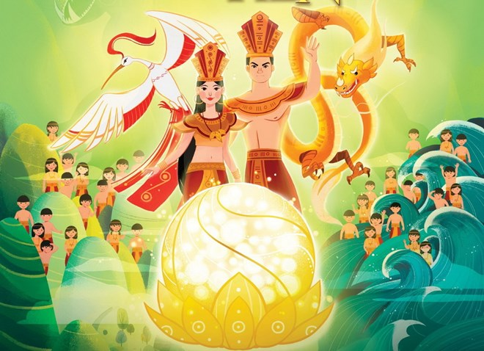
Đoán tên câu chuyện
Đáp án: Con rồng cháu tiên
Trở về

Slide 5
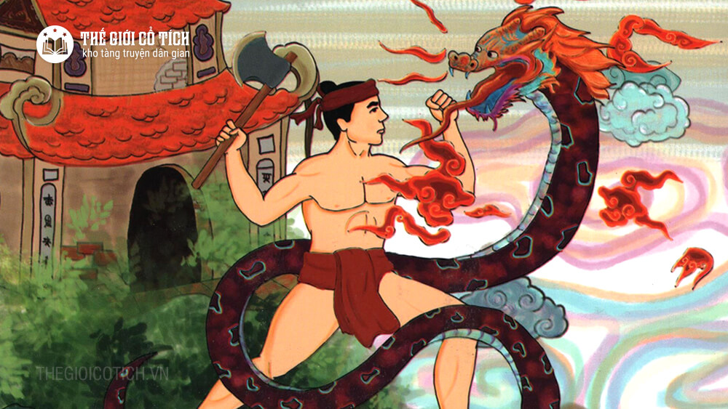
Đoán tên câu chuyện
Đáp án: Thạch Sanh
Trở về

Slide 6
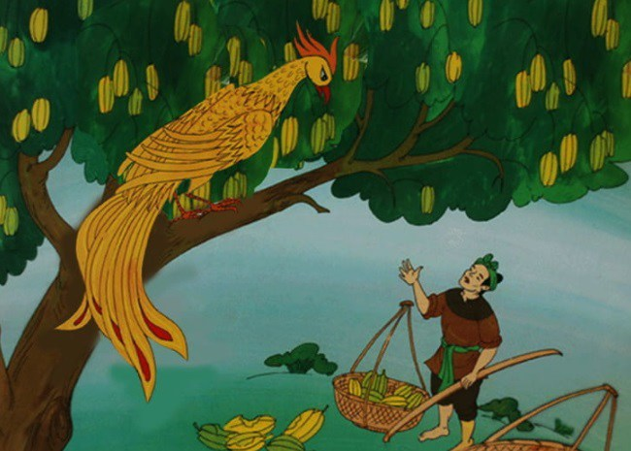
Đoán tên câu chuyện
Đáp án: Cây khế
Trở về

